Slide 1
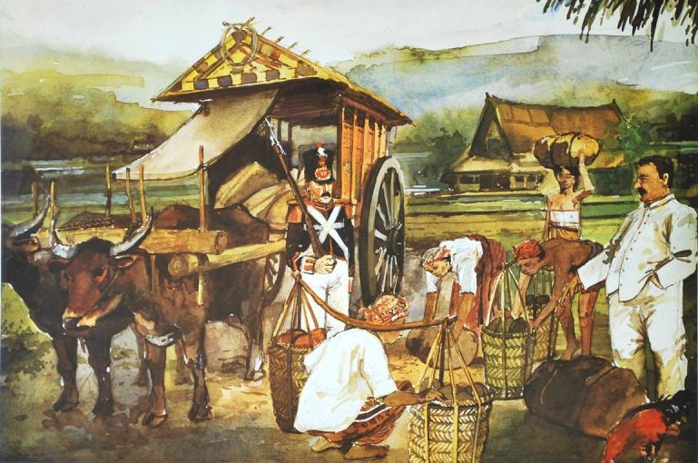
De kolonie Nederlands-Indië
Nederland en Indonesië

Slide 2
De kolonie Nederlands-Indië
Het cultuurstelsel

Slide 3
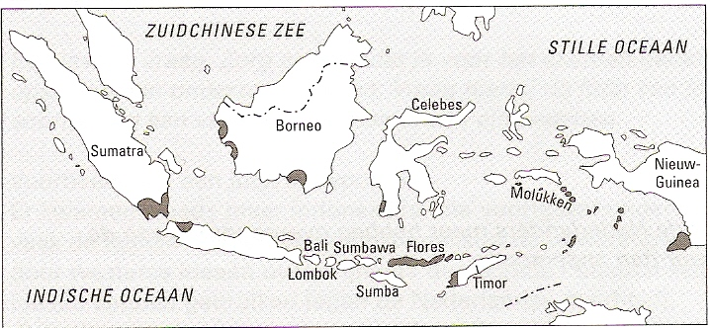
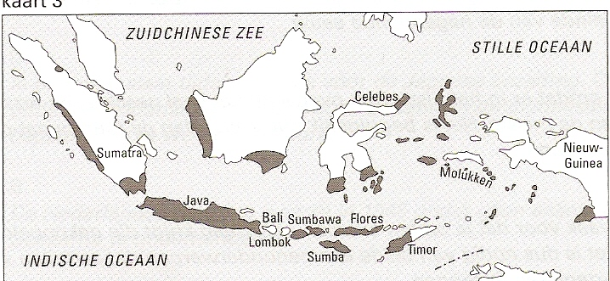
Oost-Indië in de tijd van de VOC
1816: De kolonie Nederlands-Indië
Kolonie
Overzees gebied
Bestuurd vanuit moederland
KNIL: Koninklijk Nederlandsch-Indisch Leger
Oost-Indië hoort officieel bij het koninkrijk
Het gaat Nederlands-Indië heten
Het wordt een kolonie
Alleen handelsposten aan de kust
Géén kolonisatie van de binnenlanden

Slide 4
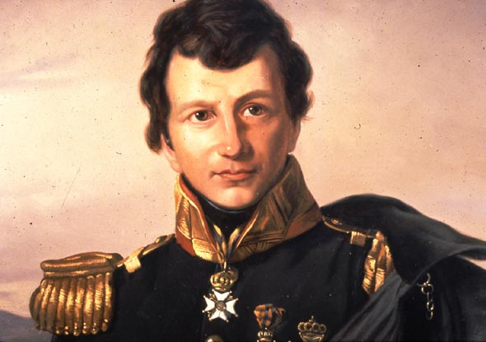
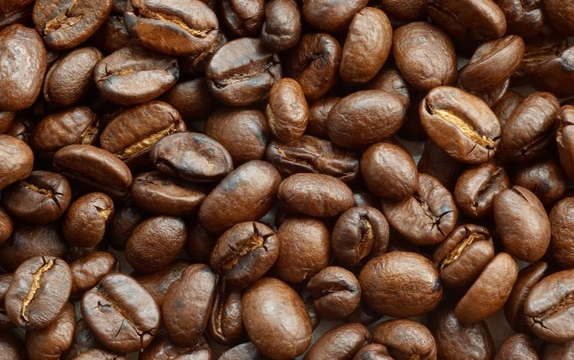
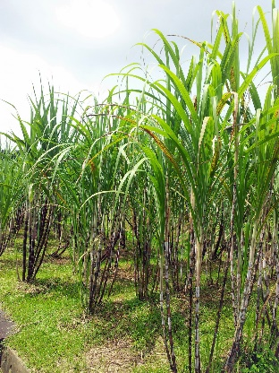
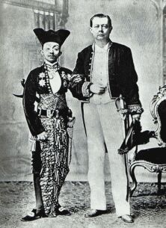
1830 - 1870: Cultuurstelsel
gouverneur-generaal Van den Bosch
Javaanse boeren
20% van de grond
Cultures = verplichte producten
Koffie, suiker en thee
Voor de Europese markt
Tegen een (laag) plantloon
Doel: zo groot mogelijke winst voor de staat
Vorsten en ambtenaren
Controle
Cultuurprocenten

Slide 5
1830 - 1870: Cultuurstelsel
Hoge opbrengsten cultuurstelsel
Goed voor Nederland
Veel winst met de handel
Onmisbaar voor de schatkist
Goed voor Nederlandse ambtenaren en lokale vorsten
Hoge cultuurprocenten
Niet goed voor de Javaanse boeren
Laag plantloon

Slide 6
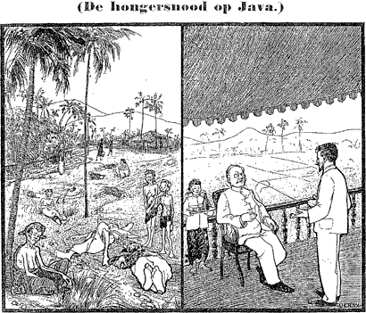
1830 - 1870: Cultuurstelsel
Nadelen voor de Javaanse bevolking
Harder werken
Cultures verbouwen
Daarna ook nog rijst voor jezelf
Herendiensten
Verbouw van cultures ten koste rijst
De beste grond voor cultures
Slechtste grond voor rijst
➔ hongersnood
Onderdrukking, ook door de eigen hoofden
Meer opbrengst = meer cultuurprocenten

Slide 7
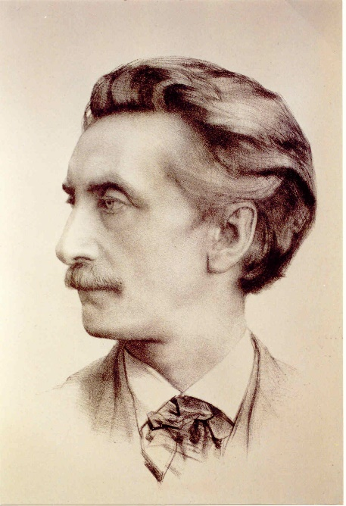
Kritiek op het cultuurstelsel
Hongersnoden (1845 – 1849)
Liberalisme
Tegen gedwongen arbeid ➔ in vrijheid werken stimuleert om harder te werken, omdat dat in je eigen belang is
Tegen staatsbemoeienis ➔ dus: tegen cultuurstelsel
Voor vrije markteconomie ➔ dus: tegen cultuurstelsel
1860: Max Havelaar
Multatuli
Tegen de uitbuiting van Javanen
Tegen winst ten koste van Java

Slide 8
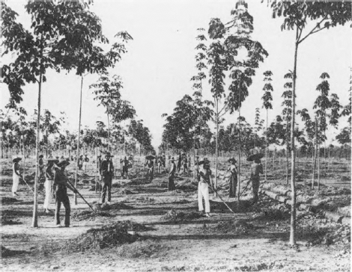
Einde van het cultuurstelsel
1870: Liberale wetten
Particulier initiatief mogelijk op Java
Vrijheid om zelf te handelen
Einde van het Cultuurstelsel
Plantages = grote landbouwbedrijven
Koffie, thee en suiker (Java)
Tabak (Sumatra)
Na 1900: rubber, aardolie en palmolie (Borneo)

Slide 9
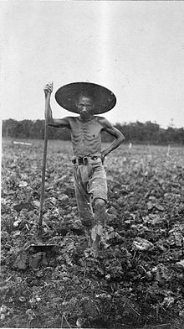
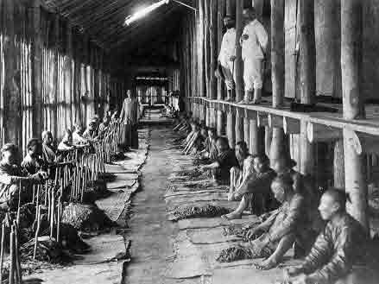
Koelies
Boeren worden nu loonarbeiders
Javanen willen niet werken op de plantages
Contractarbeiders: koelies
Chinezen en van Sumatra
Slechte werkomstandigheden
Wurgcontracten
Strenge straffen (poenale sancties)

Slide 10
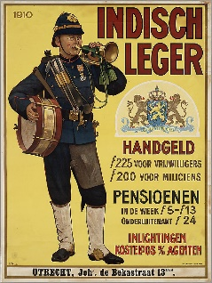
1800
1820
1840
1860
1880
1900
1816
Nederlands-Indië wordt een kolonie. Het KNIL wordt opgericht
1845 – 1849
Grote hongersnood op Java
1870
Einde cultuurstelsel: er komen plantages met koelies
1799
VOC gaat failliet:
Engeland bezet Oost-Indië
1830
Van den Bosch bedenkt het cultuurstelsel
1860
Max Havelaar

Slide 11
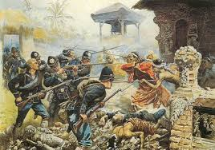
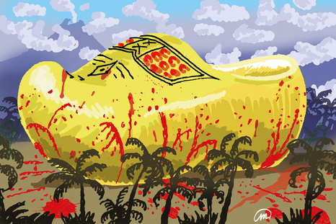
1870 – 1900: Europees kolonialisme
Kolonialisme
het streven naar machtsuitbreiding
het stichten van een koloniaal wereldrijk
desnoods met militair geweld
Alle Europese landen willen een groot rijk
Ook Nederland
Tot 1870: vooral geïnteresseerd in Java
Daarna ook de andere delen van Nederlands-Indië

Slide 12
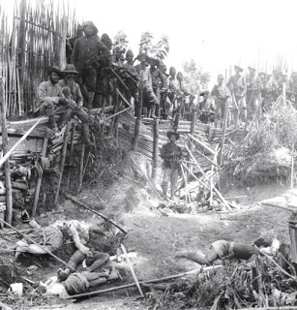
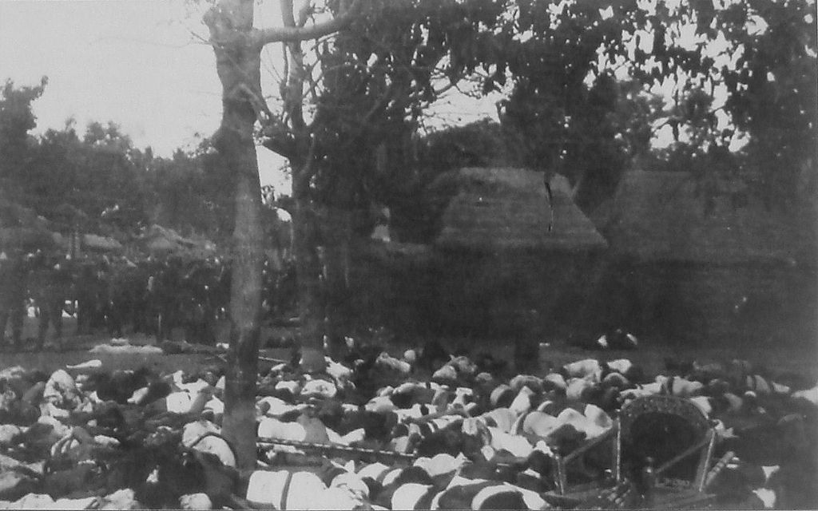
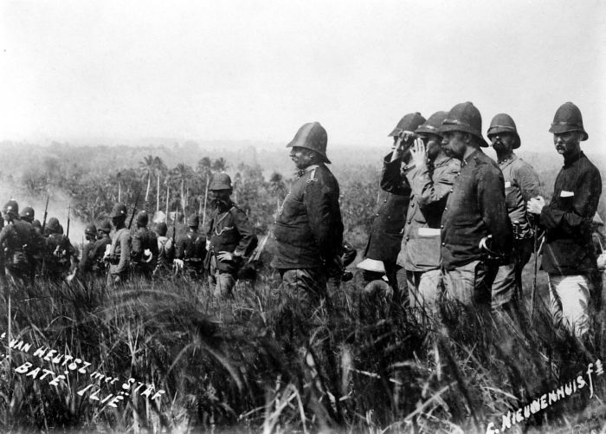
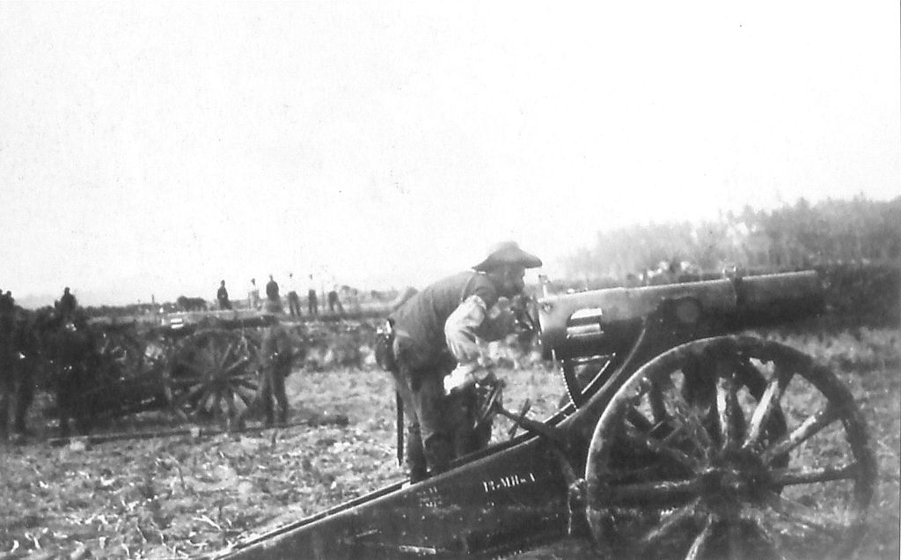
1870 – 1900: Europees kolonialisme
Schepen varen langs Atjeh: piraten
Inheemse vorst doet hier niets tegen
Het KNIL valt de Atjeh aan
➔ Atjeh-oorlog (1873 – 1914)
Atjeh hardhandig onder controle
Ook: Bloedbad op Bali (1906)
Hoogtepunt van het kolonialisme

Slide 13
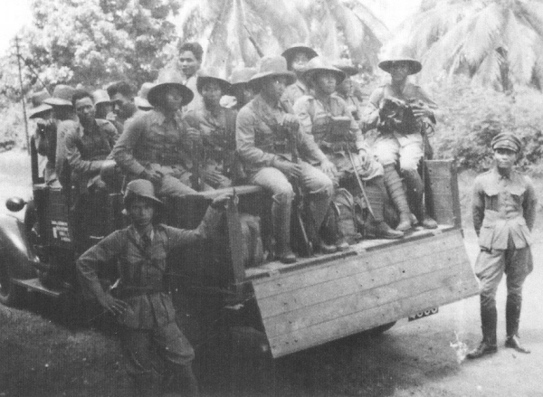
1870 – 1900: Europees kolonialisme
Makkelijke controle over Nederlands-Indië
Europeanen hadden betere wapens
Europeanen hadden moderner transport
Inheemse bevolking was geen eenheid; velen wilden voor de Nederlanders werken

Slide 14
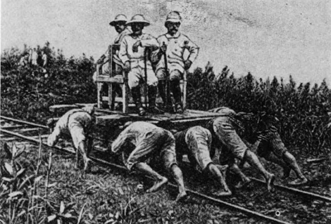
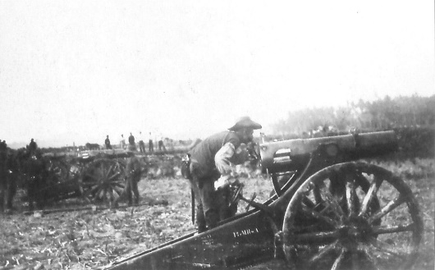
1820
1840
1860
1880
1900
1920
Cultuurstelsel (1830 – 1870)
Europees kolonialisme
1906
Bloedbad op Bali
1870
Einde cultuurstelsel: er komen plantages met koelies
1914
Einde Atjeh-oorlog
1873
Begin Atjeh-oorlog

